Slide 1
স্বাগতম
শিক্ষক
মোঃ আবুল খায়ের সুমন
ইন্সট্রাক্টর (রসায়ন)
নারায়ণগঞ্জ সরকারি টেকনিক্যাল স্কুল ও কলেজ

Slide 2
শ্রেনিঃ একাদশ বিষয়: রসায়ন-১ বিষয় কোড: ৮১৪১৩ সময়: ৪৫ মিনিট নারায়ণগঞ্জ সরকারি টেকনিক্যাল স্কুল ও কলেজ
১ম অধ্যায়ঃ ল্যাবরেটরির নিরপদ ব্যবহার

Slide 3
পাঠ-১
ল্যাবরেটরির ব্যবহার বিধি: পোশাক, নিরাপদ গ্লাস, মাস্ক ও হ্যান্ড গ্লাভস
ল্যাবরেটরিতে শিক্ষার্থীর কর্মকাণ্ড ও করণীয়
গ্লাসসামগ্রী ব্যবহারের নিরাপদ কৌশল
ল্যাবরেটরি, যন্ত্রপাতি ও গ্লাসসামগ্রী পরিস্কার করার কৌশল
ল্যাবরেটরিতে ব্যবহৃত গ্লাসসামগ্রী ধৌতকরণ
আয়তনিক বিশ্লেষণ কাজে ব্যবহৃত রাসায়নিক নিক্তি বা ব্যালেন্স
পল-বুঙ্গি ব্যালেন্স
ডিজিটাল ব্যালেন্স ; 2-ডিজিট ও 4-ডিজি

Slide 4
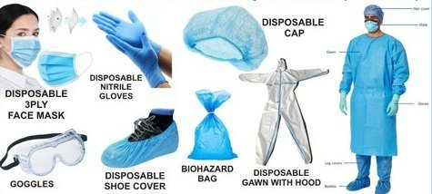
ল্যাবরেটরির ব্যবহার বিধি: পোশাক, নিরাপদ গ্লাস, মাস্ক ও হ্যান্ড গ্লাভস

Slide 5
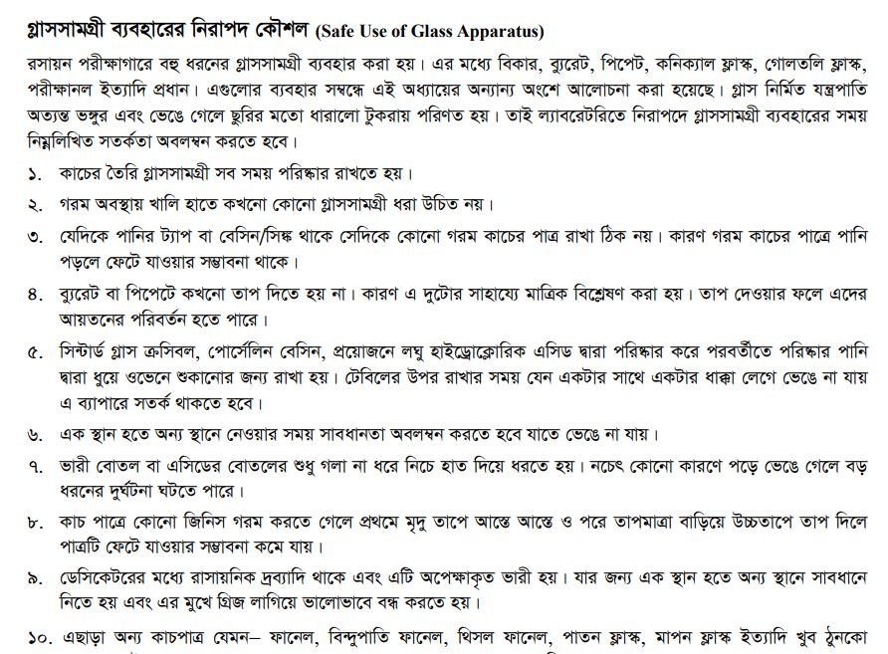
গ্লাসসামগ্রী ব্যবহারের নিরাপদ কৌশল

Slide 6
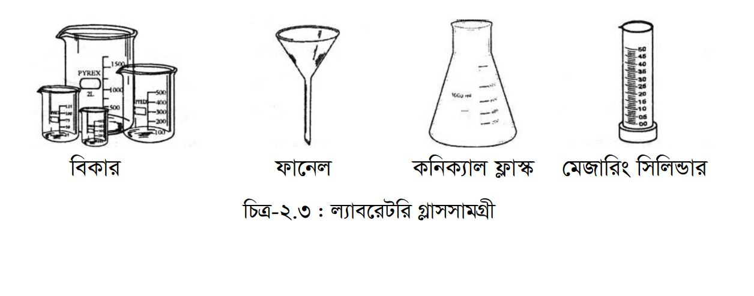
গ্লাসসামগ্রী ব্যবহারের নিরাপদ কৌশল

Slide 7
ল্যাবরেটরি, যন্ত্রপাতি ও গ্লাসসামগ্রী পরিস্কার করার কৌশল
ল্যাবরেটরিতে ব্যবহৃত গ্লাসসামগ্রী ধৌতকরণ
আয়তনিক বিশ্লেষণ কাজে ব্যবহৃত রাসায়নিক নিক্তি বা ব্যালেন্স

Slide 8
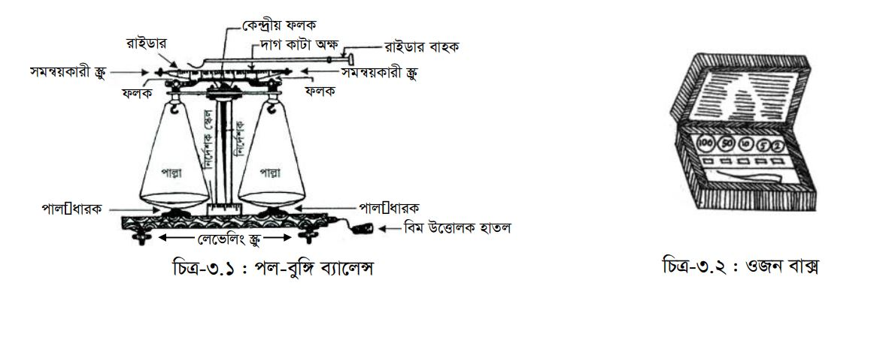
পল-বুঙ্গি ব্যালেন্স

Slide 9
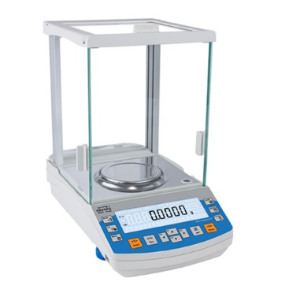
ডিজিটাল ব্যালেন্স ; 2-ডিজিট ও 4-ডিজি

Slide 10
ধন্যবাদ

